Slide 1
农业实体匹配中期汇报

Slide 2




  农业数据的收集处理
  数据集的构建
  可视化编辑器
  用户数据匹配处理

Slide 3
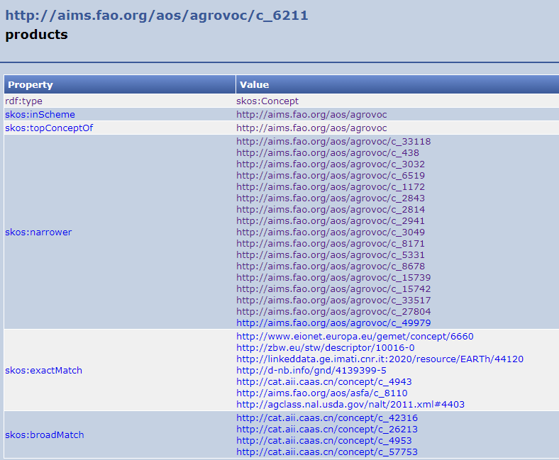
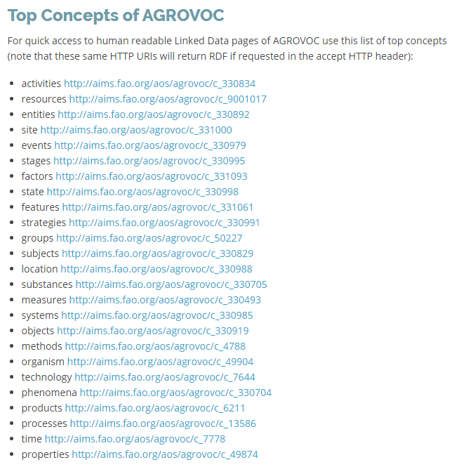
农业数据的收集处理
下面这些Top Concepts是在AGROVOC官网上的一些大的分类
点开后面的链接便可以看到下面一张图片，这里的narrower便是其孩子节点的地址

Slide 4
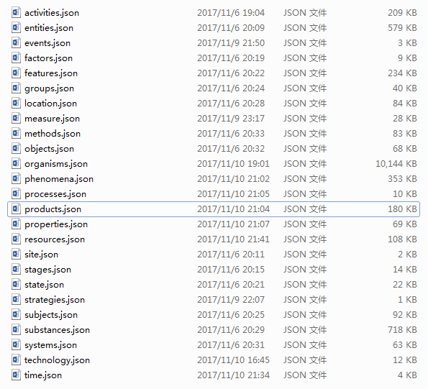
农业数据的收集处理
爬取下来的信息如下，每个json文件便是一个Top Concept,但是全部是英文格式

Slide 5
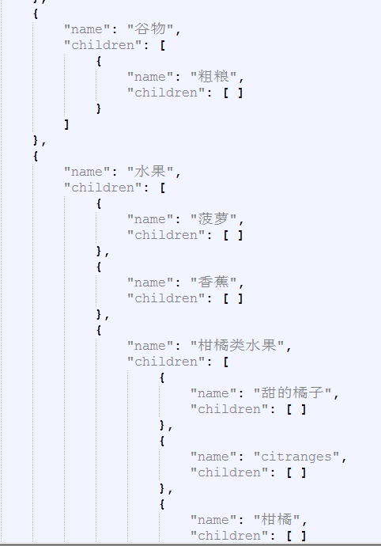
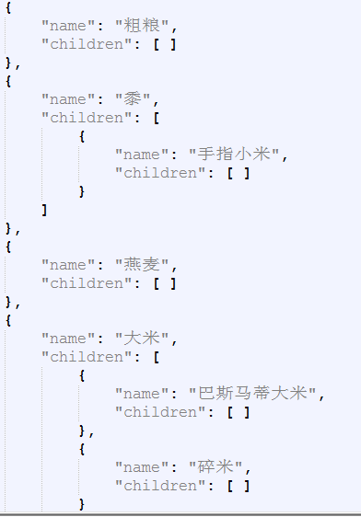
农业数据的收集处理
在调用有道API翻译后可以得到对应的中文词汇，但是这个结果并不理想，如下图
Notes:
存在的这个问题，在后面在详细讨论

Slide 6
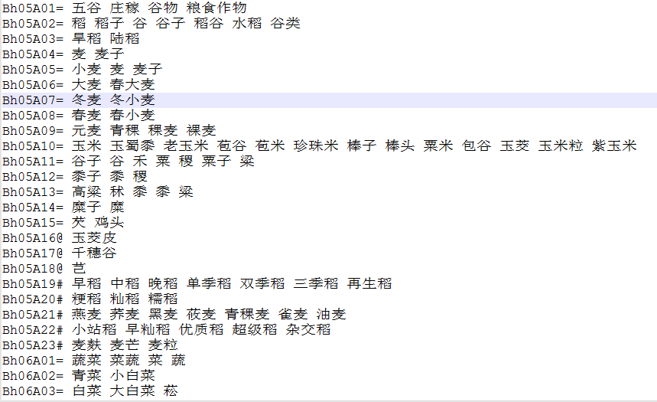
数据集的构建
哈工大的同义词词林扩展,用作构建同义词词库

Slide 7
可视化编辑器
可视化展示树形结构
可编辑性，对节点父子关系的修改

Slide 8
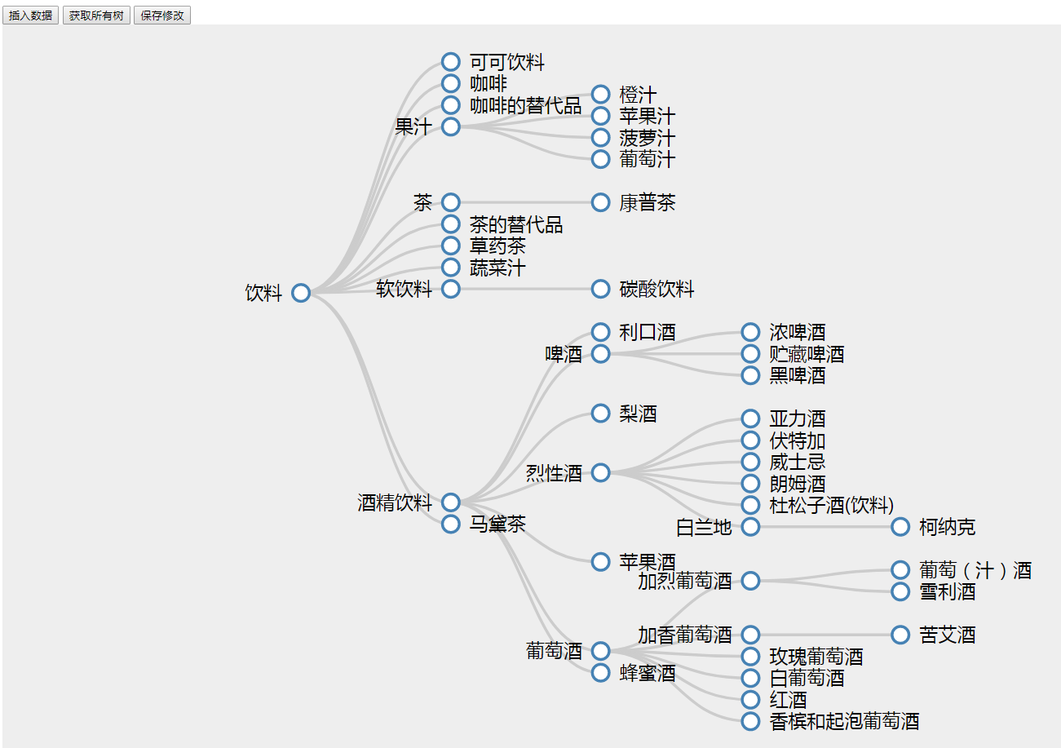
可视化编辑器
这是可视化编辑器的界面，这里可以直观地看到各个节点的父子关系

Slide 9
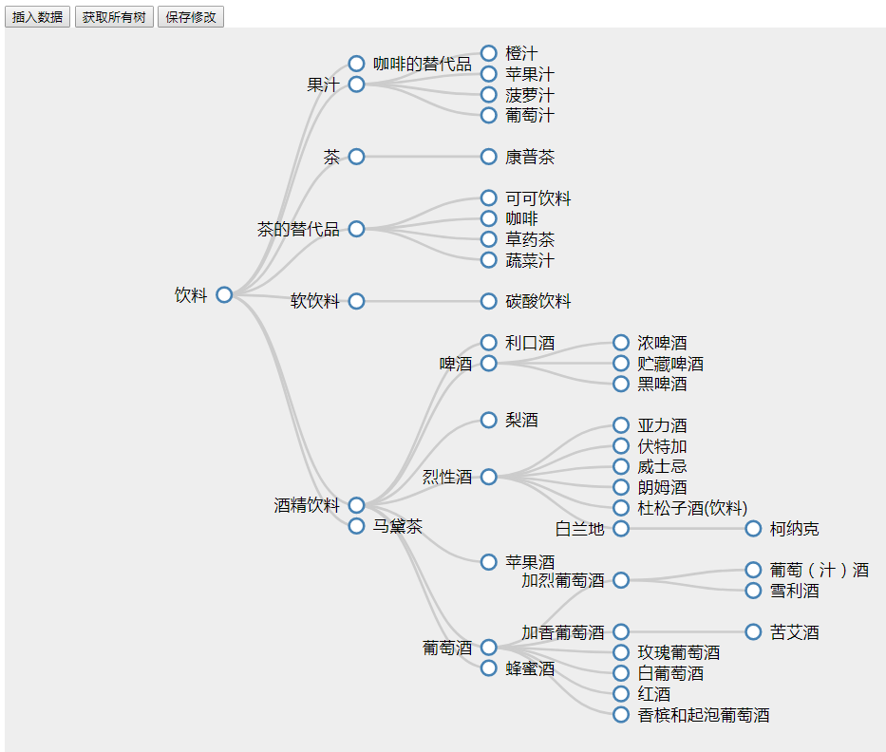
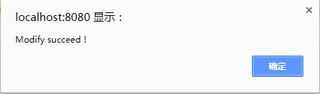
可视化编辑器
假设我们将可可饮料、咖啡、草药茶、蔬菜汁拖拽为茶的替代品孩子，点击保存修改即可保存到后台

Slide 10
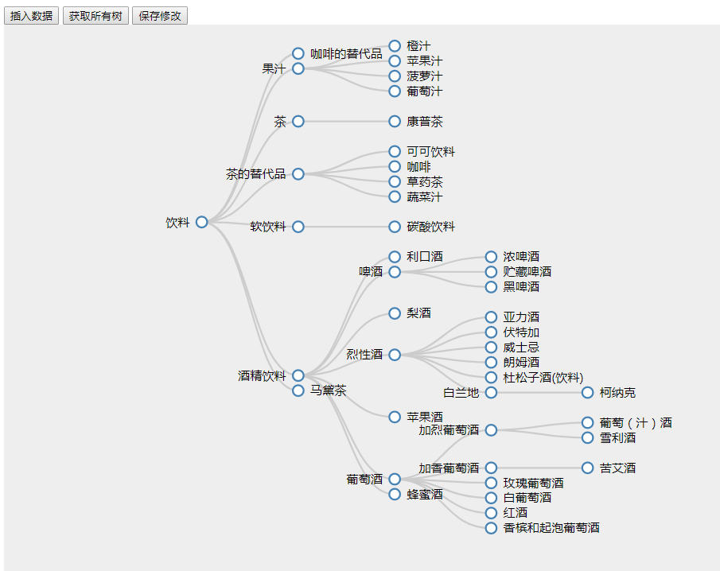
可视化编辑器
重新加载页面后，可以看到前面修改的结果已经保存

Slide 11
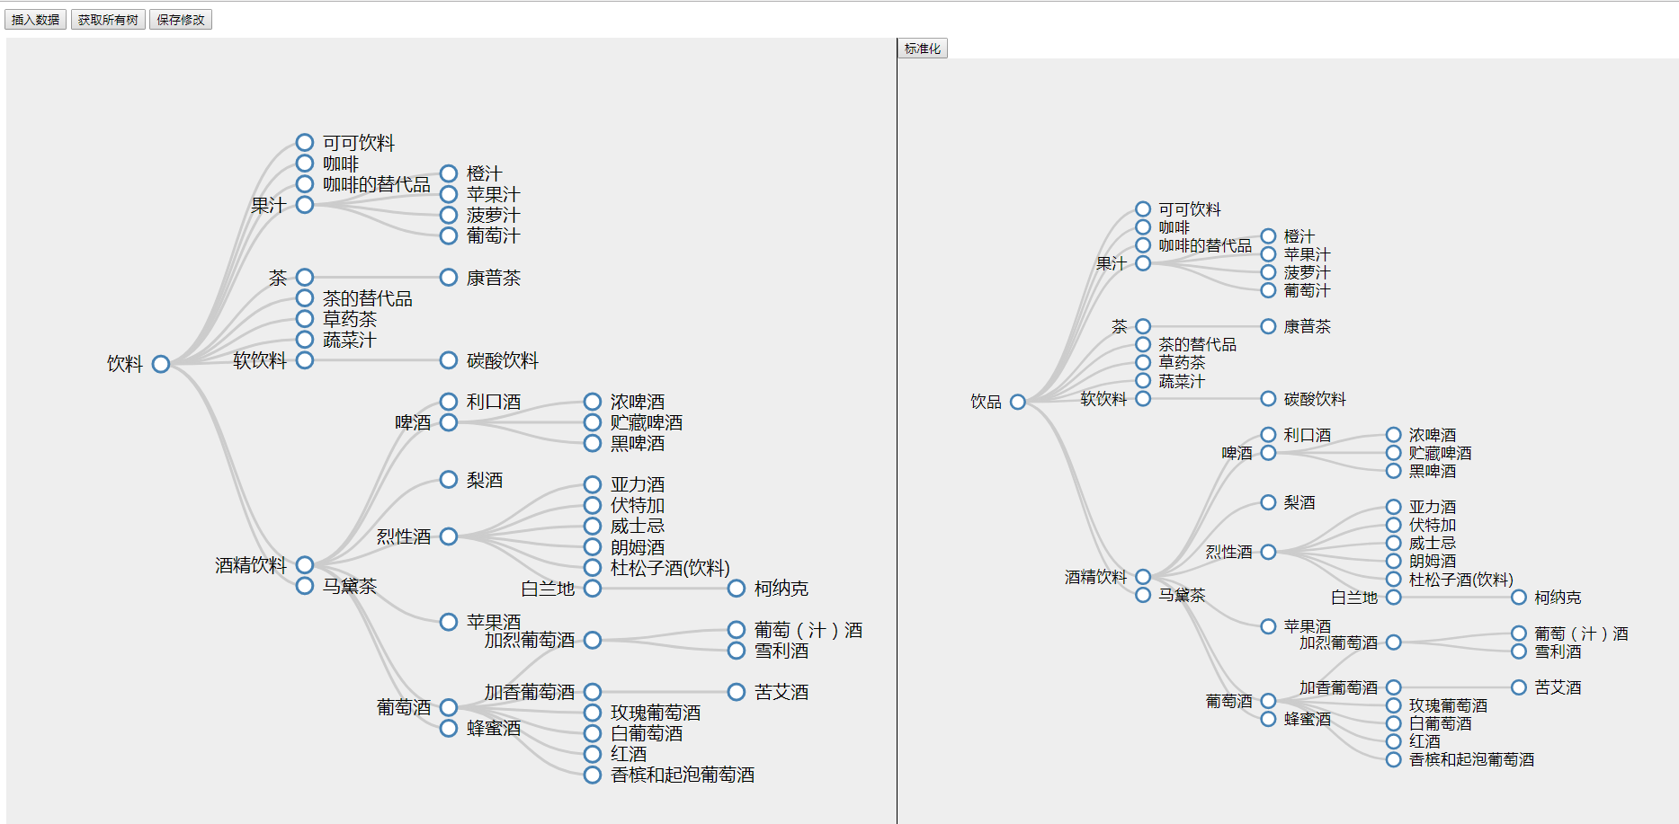
名词匹配
重新加载页面后，可以看到前面修改的结果已经保存

Slide 12
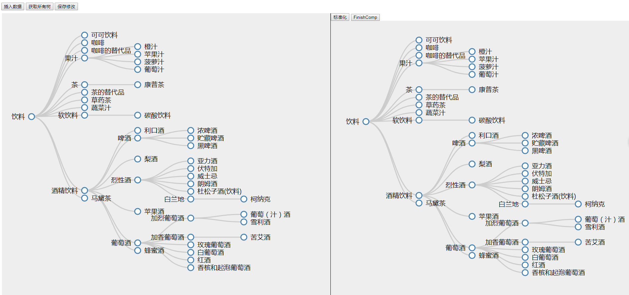
名词匹配
重新加载页面后，可以看到前面修改的结果已经保存

Slide 13
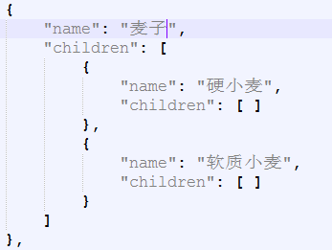
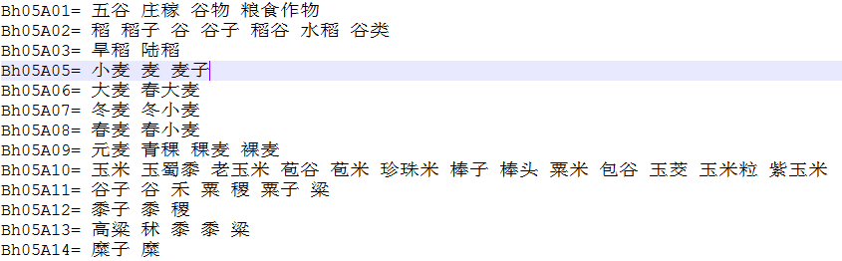
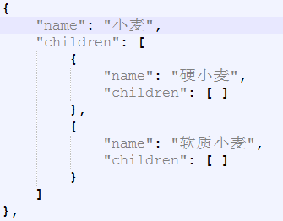
实体匹配

Slide 14
阶段性总结
  已完成工作
  可视化编辑器
  英文农业实体分类获取
  英→中的翻译工作
  同义词词汇表
  下一步工作计划
  中文农业实体获取
  农业实体词库的构建
  匹配部分的功能实现

Slide 15
问题汇总
  英文词汇翻译的不标准性
  用户输入格式问题

